Slide 1
Læringsmiljø og trivsel
Figgjo skole
Foreldrekurs
Frode Jøsang, Lenden skole og ressurssenter avd. Ramsvik

Slide 2
Dagens tema
Hva er et læringsmiljø?
Hva kjennetegner gode læringsmiljøer?
Hva kjennetegner «dårlige læringsmiljøer»?
Hvorfor utvikler noen læringsmiljøer seg negativt? Årsaker?
Hvordan kan vi sammen bygge positive læringsmiljøer?
Foreldrestøtte i lys av trivsel og læring.

Slide 3
Hva er et læringsmiljø? UDIR
Alle de faktorene som er påvirkbare og som har betydning for elevers læring og trivsel.
Det som ikke er påvirkbart er f.eks
Demografi ( alle foreldrenes bakgrunn/utdannelse i et gitt bo - område)
Elevers intellektuelle forutsetninger

Slide 4
Opplæringslov og læringsmiljø. ( par 9a)
Alle elever har rett til et godt fysisk og psykososialt læringsmiljø og skoleeiers plikt til å oppfylle et læringsmiljø som fremmer :
1. Helse
2. Trivsel
3. Læring
Dette er en individuell rettighet, noe som innebærer at det som er avgjørende er hvordan et skole/læringsmiljø virker på den enkelte elev. (subjektive kriterier)

Slide 5
Vår sosiale praksis i et organisasjonsperspektiv (klasse)
Forventninger, regler og rutiner som setter standard for vår væremåte mot andre og vårt samspill med andre.
Ref. Kari Einarsen med fl. 2015
Formelle
Etiske strukturer
Gjensidig påvirkning
Menneskelig fokus
Uformelle
Klima og atmosfære
Sosiale normer og vår sosiale praksis
Opptatt av hvordan hvert enkelt barn har det.
Har stor betydning for en klasses sosiale miljø

Slide 6
J Spurkeland :Relasjonspedagogikk
,Fagbokforlaget 2014
Vår felles emosjonelle virkelighet på vår skole:
«Den ånd og stemning som preger vårt miljø på vår skole, i vår klasse»
Denne ånden fremmer våre positive eller negative følelser og har stor betydning for vår trivsel og tilhørighet og tilknytning til skolen vår og har stor betydning for den psykiske helsetilstanden i en skole både for elever og de voksne
Tonen
Atmosfæren
Vennligheten
Den positive nysgjerrigheten
mot andre
Høfligheten
Hjelpsomhet
Hvordan de tar imot «fremmede»
Har stor betydning for den emosjonelle virkeligheten i klasserommet. ( inkluderende holdninger)
Har stor betydning for hvordan vi forholder oss til de elevene som har det vanskelig og trenger vår støtte.

Slide 7
Hva kjennetegner og hvordan bygger vi positive læringsmiljøer

Slide 8
Uro-faglig konsentrasjon og sammenhenger
Familiestøtte
Marit Boyesen, SAF 1998.
Kjønn
.13*
-.18**
.35**
Lærevansker
.12*
Lærerstøtte
URO
-.34**
.44**
.21**
Venner i klassen
Selvbilde
-.21**
-.26**
f

Slide 9
3 sentrale typer læringsmijø
Mestringsorientert : Opptatt av personlig mestring og indre læringsmotivasjon. Ofte et individualisert klima.( konstruktivistisk læringsperspektiv) Lav sosial sammenligning.
Samarbeidsklima : Sosio-kulturelt perspektiv der samhandling og å lære sammen med andre står sentralt. Lav sosial sammenligning, komplementære ferdigheter og gjensidig attraksjon er sentrale elementer.
Konkurranseklima : Der det gjelder å vinne, være bedre enn andre , høy sosial sammenligning og ego-orienterte strategier. ( vise at en er bedre enn andre + skjule tilkortkomming)

Slide 10
Mestringsorienterte læringsmiljøer
Viktige elever i dobbeltroller
Foreldre som stimulerer både indre og ytre motivasjon.
Lærerens måte å lede klassen på.

Slide 11
Klasseledelse Elevatferd og innstilling Arbeidsinnsats og resultat
Relasjon lærer-elev
.51
Faglig trivsel
.35
Arbeidsinnsats
Konsentrasjon
.54
.59
Struktur og tydelighet
.54
.55
.73
-.29
.60
Feedback
Læringshemmende atferd ( bråk)
Læringsutbytte
-.17
ref. SEPU

Slide 12
Rollefunksjonsmodellen
A
K
A
D
E
M
I
S
K
S
T
A
T
U
S
Negative krefter
Positive krefter
S
O
S
I
A
L
S
T
A
T
U
S
Negative ledere
Positive ledere
FLYTENDE MASSE
Positive
elever
Negative
medløpere
SELVSENTRERTE ROLLER

Slide 13
Det gode læringsmiljø
Identitet : Hvordan vi beskriver oss selv til våre omgivelser.
Inkorporasjon : Enighet og felles ståsted ( verdimessig-atferdsmessig) Øker tilhørighet og reduserer stress. Reduserer behovet for kontroll og sanksjonering.
Felles forankring : Felles opplevelser og sosialt lim.Øker tilhørighet, reduserer sosial stress.
Ferdigheter Elevenes ferdigheter i å forholde seg til regler og rutiner.
Klarhet : At elevene opplever forutsigbarhet og tydelig reduserer angst og stress. Tydelig ledelse, regler og konsekvenser øker klarhet.
Støtte : At elevene opplever sosial kapital fra medelever og lærere.
Åpenhet : At elevene tør å si hva de mener reduserer fiktive normer.
Trygghet ( Jo tryggere elevene er desto høyere sosial status, og desto høyere konsentrasjon i timene og redusert sosialt stress)

Slide 14
Ref.Adler&Adler
Klasserommet i lys av spillteori
Elite
Konfliktnivå
PRESTASJONER
MAKT
TILHØRIGHET
STATUS
Strebere
Labilitet
SPILLET
Stabile vennegrupper
Stabilitet
Søkende
20-25%
Labilitet
Marginale grupper
Utstøting
5-7%
Fremmedgjøring-Avvisning-Utstøting

Slide 15
Høy generell kvalitet på skolen
Høy kvalitet på samarbeidet mellom hjem og skole
Å skape en prestasjonskultur der alle og gjør sitt beste krever et tett hjem/skolesamarbeid med vekt på felles verdier, holdninger og samhandling.
Informativt samarbeid
( åpenhet begge veier)
Dialog
Å kunne diskutere, løse problemer i fellesskap, ha felles mål.
Innflytelse :
At foreldre sikres medvirkning og at deres synspunkter ivaretas.

Slide 16
En skoles resultater
Har stor sammenheng med demografi (det generelle utdanningsnivået hos foreldrene)
Forskjell i kvalitet mellom skoler påvirker elevresultatene med fra 12-15%.
Dersom en skole har gode resultater på tross av demografi, har de som regel en høyere forpliktelse og bedre kvalitet på sitt samarbeid med foreldrene som sin styrke og som sitt største kjennemerke.

Slide 17
Det er mødrene som står for størst sosial støtte og faglig støtte i forhold til skole.
Mødre
80%
Fedre
5%
15%
Leksehjelp
Fremmøte på konferanser-foreldremøter etc.
Kontakt med lærere/skole.
Deltakelse ( turer, oppvisninger etc)
Oppfølging av skolerelaterte ting.
Bidrag til læringsmiljøtiltak
Ref.Thomas Nordahl

Slide 18
Trivsel 2013
Norske elever trives nesten best i hele Europa og trivselen er i tillegg økende. F.eks trives kun 67% av elevene i Finland som vi ofte sammenlignes med. Snitt Europa er 80% mot Norge 89,7%
Svært godt | Godt | Trives litt | Ikke noe særlig | Ikke i det hele tatt | Snitt | Std avvik
45,08% | 44,62% | 7,77% 30986 elever | 1,67% 6655 elever | 0,86% 3426 elever | 4,31 | 0,76
9,44%
Det er stor forskjell på å ha lav trivsel enn å mistrives.

Slide 19
Barn og relasjoner : Sammenligning mellom 38 land
Ref. Social Determinant of Helath and Well Being among Young People , Currie et al 2012
Vennskap med de som de går i klasse sammen med.
Snitt ranking 6/38
Snitt ranking
5/38
Snitt ranking 8/38
100%
81%
82%
80%
76%
77%
75%
0%
11 år Jente
11 år Gutt
13 år Jente
13 år Gutt
15 år Jente
15 år gutt

Slide 20
Barneskolen
1-3 klasse er årene for utvikling av vennskap og relasjoner til jevnaldrende.Da dannes vårt relasjonelle selbilde og vår evne til konsentrasjon utvikles. (6-9 år)
4-5 klasse er kritiske år i forhold til motivasjon og vår utholdenhet utvikles. I disse årene dannes vårt skolefaglige selvbilde.

Slide 21
Tidlig intervensjon
Løpet legges tidlig. Det er nesten 80% sannsynlig at det kompetansenivået en elev er på i 5-6 klasse er det samme kompetansenivået eleven er på i 10 klasse.
Barneskolen
1 Lav ( Flest gutter)
2
3Høy
Ungdomsskole
1 Lav (Flest gutter)
2 (Flest gutter)
3
4
5 Høy
Stabilitet+kjønn

Slide 22
Ref. Arthur E. Poropat: «Other-rated personality and academic performance: Evidence and implications», Learning and Individual Differences, 8/2014, doi: 10.1016/j.lindif.2014.05.013
Variasjon i skoleprestasjoner i lys av disse to variablene
Intelligens
En flittig elev som opplever at det må hard jobbing til, har i snitt 1 karakter bedre på 10. trinn enn en som opplever seg intelligent og har lett for det, uten særlige anstrengelser.
41%
59%
Flittighet

Slide 23
Betydningen av arbeidsinnsats
Arbeidsinnsats ---------------- Læringsutbytte
.73
Ref. SEPU,2015
I et foreldre og oppdragerperspektiv så betyr dette at det er svært viktig at vi trener våre barn i utholdenhet, ytelse og innsats og at vi formidler klart forventninger om innsats.

Slide 24
Prestasjoner og de 4 c-er
Prestasjoner = Potensial - Distraksjoner
Ref. Cecilie Ystenes , VG Helg 25/7-2015 side 51
Fremmer prestasjoner
Hemmer prestasjoner
C1 : Commitment ( gir ikke opp ved motgang)
C2= Control : ( retter energien mot det de kan gjøre noe med)
C 3 : Challenge : ( elsker utfordringer, lære nye ting)
C4 : Confidence ( har tro på seg selv og egne evner og ferdigheter)
Alle de forhold som reduserer muligheten for optimal læring som er til stede i situasjonen , konteksten eller i eleven.
Disse 4 c-ene kan trenes og utvikles der foreldrene er viktige «trenere» for eget barn.

Slide 25
Foreldrene i Stavanger er svært fornøyd med sin egen innsats og oppfølging (2013-Foreldreundersøkelsen)
Høy foreldrestøtte
Emosjonell
Sosial
Skolefaglig
Høy lærerstøtte
Positivt læringsmiljø
Strukturell
Akademisk
Autonomi
Emosjonell
Vennskap mellom elevene ( sosial integrasjon)

Slide 26
Betydning av foreldrestøtte
.27
.30
.25
Sammenheng med barnets relasjoner/ vennskap til jevnaldrende
Sammenheng med elevens relasjoner til læreren
Sammenheng om eleven trives på skolen

Slide 27
Foreldrestøtte
Ref. SEPU 2015, Thomas Nordahl
Størst betydning (nesten dobbelt)
Interesse, engasjement for skole og skape fremtidsbilder for ditt barn.
Skolefaglig støtte
Praktisk hjelp og støtte i skolearbeid og lekser

Slide 28
Læringsmiljø :
Jenter er klassens sosiale klimabyggere. Det er svært viktig i en klasse at jenterelasjoner fungerer.
Klasser med det beste sosiale klimaet har også best læringsmiljø.
Klasser med høyt foreldreengasjement har best læringsmiljøer.
Læringsmiljøer kan bygges, men det krever høy grad av samarbeid mellom ulike aktører.
Det er svært krevende å snu negative læringsmiljøer.

Slide 29
Utfordringer knyttet til læringsmiljø for småskoletrinnet 1-3/4 klasse
Jentemiljøet : Venninneetablering ( dyader) representerer en utfordring i forhold til klassemiljøet. I noen klasser er det mye labiltet ( skiftende vennskapsmønstre) der jentene bruker mye energi på relasjoner. Søte og snille jenter kan være ganske ufyselige mot hverandre i jakten på tilhørighet. Dronninger representerer alltid en utfordring.
Guttemiljøet : Preges ofte av umodenhet, manglende sosial og emosjonell kompetanse og mange hissige små gutter som ikke helt har lært seg å takle sitt følelsesliv og ikke har lært seg hva som er lurt/dumt å gjøre for å oppnå sosiale mål. Pleier å komme seg i 3-4 klasse.
Mobbing generelt : Særlig utestegning og erting er mer utbredt på lave klassetrinn enn på høyere trinn.

Slide 30
Ref. Professor Charles Desforges, Exeter University , VG 3/7-05 side 53
Barn og ulikheter.
Den viktigste faktoren i barns utvikling og læring ( suksess på skolen) er kjærlighet og delaktighet fra begge foreldrene.(uansett om de er skilt eller bor sammen) Begge foreldrenes stimulering er 6 ganger viktigere enn det som skjer på skolen.Dersom vi klarer å få alle foreldrene til å stimulere sine barn like godt, så vil dette redusere forskjellen mellom elevene i en klasse med 30%.
Størst betydning har foreldrenes stimulering mellom 3-7 års alderen, i 16-års alderen overtar skolen som den viktigst faktoren, men foreldrene er viktige også i denne alderen. ( Desforges 05)
k

Slide 31
Barn trenger positiv påvirkning og stimulans fra begge foreldrene i forhold til skoleprestasjoner. Når mor deltar får det en annen effekt enn når far deltar ,og når begge deltar så får det en annen effekt enn bare den ene er aktiv. ( Winquist 1999)

Slide 32
Foreldre-engasjement
Å spørre om hvordan barnet vårt har det på skolen 99,8%
Å uttrykke at vi synes skolegang/ utdannelse er viktig 98,3%
Å passe på at barnet vårt gjør leksene 92,3%
Å spørre hva barnet har i lekser 90,4%
Å utrykke misnøye med barnets prestasjoner/ytelse 5,1%
Å utrykke uenighet med skolen/læreren 4,6%
Jeg snakker sjeldent med barnet mitt om det
som foregår på skolen 3,9%
Thomas Nordahl: Hjem og skole, Universitetsforlaget 2007

Slide 33
Foreldreutsagn
Kontakten mellom foreldrene er svært god 67,3%
Jeg snakker ofte med de andre foreldrene i klassen 67,2%
Jeg diskuterer ofte med andre foreldre om hvordan barna har det og trives på skolen. 56,9%
Jeg diskuterer ofte med andre foreldre om forhold ved undervisningen 32,5%
Jeg kjenner de andre barna i klassen svært godt 65,8%
Når foreldrene er enige om noe, så følges det svært godt opp 82,1%
Foreldrene gjør mye for å forbedre miljøet i klassen 69,3%
Thomas Nordahl: Hjem og skole, Universitetsforlaget 2007

Slide 34
Hjem skole Elevundersøkelsen 2013
Påstand | Alltid | Ofte | Noen ganger | Sjelden | Aldri | Snitt | Std avvik
Mine foreldre viser interesse for det jeg gjør på skolen | 44.85 | 31,43% | 17,27% | 4,62% | 1,83% | 4,13 | 0.98
Jeg får god hjelp til leksene av mine foreldre | 40,40% | 26,21% | 17,44% | 9% | 6.96% | 3,84 | 1.24
Hjemme oppmuntrer de voksne med i skolearbeid | 44,86 | 28,71% | 16,25% | 6,46% | 3.72% | 4,05 | 1.10
Hjemme forventer de at jeg skal gjøre så godt jeg kan | 61,68 | 13,87% | 6,10% | 3,45% | 14,99 % | 4.04 | 1.47
23,72%
33,4%
26,43%
24,54%

Slide 35
Hva skaper trivsel for elever?
Klar sammenheng mellom trivsel og læring ( ref. R.Haugen/Samdahl)
Trivselen har økt de siste 5 årene i norsk skole og er helt på topp i Europeisk sammenheng.
Gode relasjoner til jevnaldrende, minst 1 venn i klassen
Opplevelsen av å være i flyt ( krav-støtte-mestring - forventninger)
Et godt forhold til læreren.
Fremtidstro og fremtidsperspektiver og mulige selv.(påvirker relevans, skolemotivasjon og mestringsforventninger)
Et positivt og inkluderende klima i klassen .
God foreldrestøtte.

Slide 36
Foreldrestøtte
3 ganger mindre sjanse for psykosomatiske plager og stresslidelser : Hodepine, muskel/skjelett-lidelser, mage/tarmplager
Sterk sammenheng mellom grad av foreldrestøtte og psykisk helse
Emosjonell/ sosial støtte
Skolefaglig støtte

Slide 37
Hva er egentlig oppdragelse ?
Bekrefte det du vil ha mer av.(positivt fokus)
Modellere
Selv gjøre/etterleve
Fokusere
Tilrettelegge for, trene, praktisere øve.
Regulere
Markere tydelig hva du ikke vil ha.

Slide 38
Positiv fokus innebærer :
Konkret og fortjent ros og positive tilbakemeldinger
Oppmuntring
Signalisere støtte og tro på.Bygge mulige selv.
Anerkjennelse
Se kvaliteter, la ungdom bidra, ta deres perspektiv.

Slide 39
Autoritetsperspektivet i oppdragelse. Ref. Baumrind,D 1991
Ca 15% av oppdragere har en autoritær stil
Kontroll
30%
Autoritær
Autoritativ
Fravær av
varme og omtanke
Varme
Forsømmende/ Neglisjerende
Ettergivende
30%
20%
% andel er hentet fra psykolog Peder Kjøs
Fravær av kontroll

Slide 40
Hva modelleres sterkest ( fra foreldre til barn) ?
Våre vennskap og sosiale nettverk.
Vår livsanskuelse ( positiv tenkning, positivt selvbilde og selvverd)
Vår måte å løse problemer, vansker og takle utfordringer. ( emosjonsfokuserte eller problemfokuserte)

Slide 41
Foreldrerolle
Autentiske foreldre
Tydelige foreldre
Markerer seg
Sier klart fra
Positivt grensesettende
Forklarer på en slik måte at de unge forstår og kan ta den voksnes perspektiv. ” Forstår hvorfor du ble redd mor”
Bryr seg og viser hvem de er og hva de står for.
Påvirker positivt
Er viktige og betydningsfulle
Viser verdier og retning.
Etterlever og praktiserer selv.

Slide 42
Temperamentsstiler i lys av emosjonsregulering
4 temperamentstiler
Regulering av emosjoner
1.Lett stil : godt humør, regelmessighet, lave-milde reaksjoner på nye stimuli, velfungerende, tilpasninsdyktige
Best utviklingsbetingelser ( skoleprestasjoner-vennskap-psykisk helse)
40%
Ref. Utredning av atferdsvansker, Omsorgssvikt og mishandling, Øyvind Kvello, Universitetsforlaget 2007
2. Vanskelig stil : Uregelmessighet, vanskelig for å tilpasse seg nye situasjoner,unnvikelse, frustrasjon, sinne, dårlig humør.
10%
3. Reservert stil : Lett negative responser på nye stimuli, rutinepreget, usikre, engstelige klamrende.
15%
4. Blandingsstil : Variabel
35%

Slide 43
Kvalitet for omsorg
NB!!!Fortrolighet/åpenhet/ dialog
RELATERING
( nærhet-kjærlighet)
4
1
3
2
STRUKTURERING
( forutsigbarhet-oppfølging)
Aldersadekvat
fokus

Slide 44
Reguleringsperspektivet
Regulering dreier seg som oftest om :
Leggerutiner/søvn : Mer og mer utfordrende med stigende alder.
Mors utdanningsnivå er den faktor som har størst effekt på søvnmønster hos barn. Stor sammenheng mellom søvnmønster og skole-prestasjoner.
Lekser ( når , hvor )
Innetider
Mediabruk
Kosthold

Slide 45
1-4 klasse
Årene for sosial kompetanse :
Vennskap (relasjonelt selvbilde formes mest i denne perioden)
Perspektivtaking.
Fleksibilitet.
Følelsesregulering.
Emosjonelt språk.
Tilpasning
Selvkontroll
Skoleprestasjoner
Vennskap

Slide 46
Hva bør foreldre ha spesiell fokus på i oppdragelsen av barn mellom 6-12 år.
Lekekompetanse med vekt på fleksibilitet og perspektivtaking.
Selvkontroll ( har stor betydning for målorientering, utholdenhet, vennskap, tilpasning)NB!!!!!!!!!!!!! Svært viktig.
Vennskap med fokus på absolutte verdier og relative verdier.
Språk ( emosjonelt språk og begrepsutvidelse-sette ord på tanker, situasjoner og opplevelser)

Slide 47
4-7 klasse
Fortroligheten står i «fare» hvis vi ikke bevisst opprettholder denne nærheten.
Skille i elevers motivasjon tar form. ( mestringsforventninger) Suksess søking-nederlagsunngåelse.
Sårbar alder for tilkortkomming. ( faglig, idrettslig, sosialt)
Koder er knekket og det kreves økt evne til utholdenhet og jobbe på mestringsgrense.
Selvkontroll slår særlig sterkt ut fordi produksjon og forventninger økes.

Slide 48
Sosial kompetanse
Selvkontroll (NB!!!!!!)
Samarbeid
Empati
Ansvarlighet
Selvhevdelse
Sosiale ferdigheter

Slide 49
Foreldre som ressurs
Å skjønne, forstå hvorfor vi må hjelpe til, at vi er betydningsfulle og hva vi kan gjøre for å hjelpe.
Mening
Å se at hjelpen vår bidrar, har effekt,virkning.
Støtte
Innflytelse
Å oppleve at en har felles interesse og samhandler med andre om skoleprestasjoner og læringsmiljø.
Basert på : .Ingrid Bø (2002) -Begrepet :Indre vilkår for foreldreskap

Slide 50
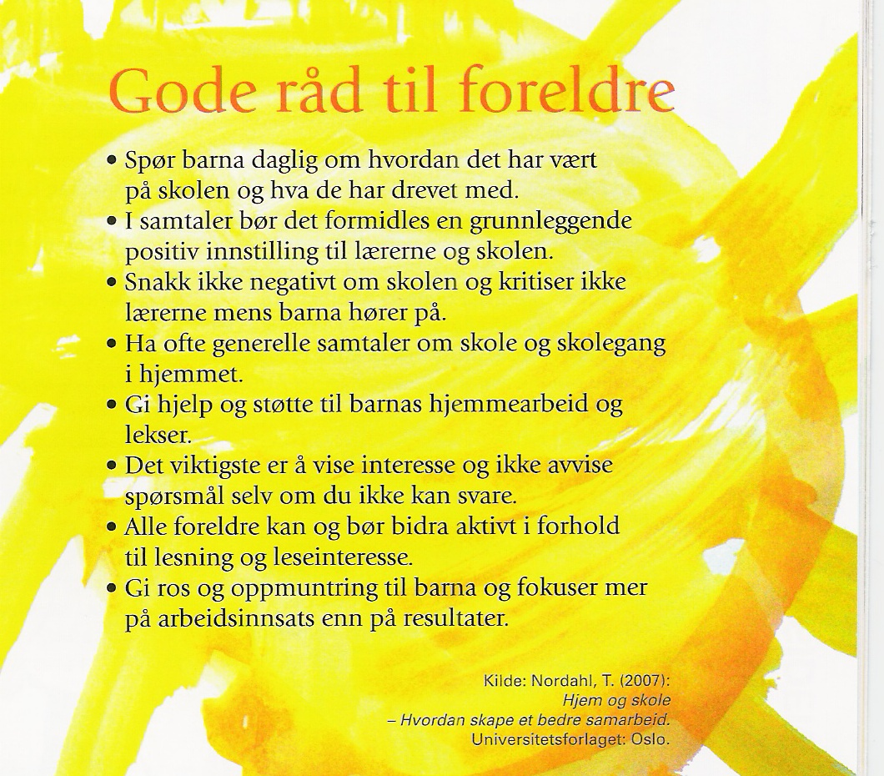

Slide 51
Hva kan så foreldre bidra med helt konkret som påvirker læringsmiljøet i klassen.
Jobbe med oppdragelse og stimulering av eget barn med fokus på trivsel, vennskap, inkludering og tilpasning.
Tren ditt barn på de forutsetninger som skal til for at ditt barn viser evne til tilpasning, læring og personlig utvikling. ( selvkontroll-empati-positiv selvhevdelse-ansvarlighet etc)
Bidra med skolefaglig støtte til ditt eget barn.
Vise interesse og engasjement i forhold til det som skjer i klassen og på skolen knyttet til eget barn og situasjonen i klassen.

Slide 52
5 . Bidra der du kan bidra.( turer, arrangementer , følgepatruljer etc.)
6. Etterspørre sosial rolle hos eget barn med fokus på innlevelse og empati. Etterspør det positive.
7. Bli kjent med flest mulig foreldre og barn i klassen.
8. Støtte lærer i utvikling av autoritet, la uenighet gå i voksne kanaler.
Ha foreldremøter der vi satser på høy deltakelse, engasjement om viktige spørsmål, ting vi er opptatt av og stimulere til åpenhet.
Stikk innom klassen av og til og bli med i undervisningen. ( ikke kultur på dette i Norge)

